Slide 1
Platforma ”Meriți o viață mai bună”
Ulmanu Cristian, Tcaciuc Maxim, Zbîrnea Mihai IA-182

Slide 2
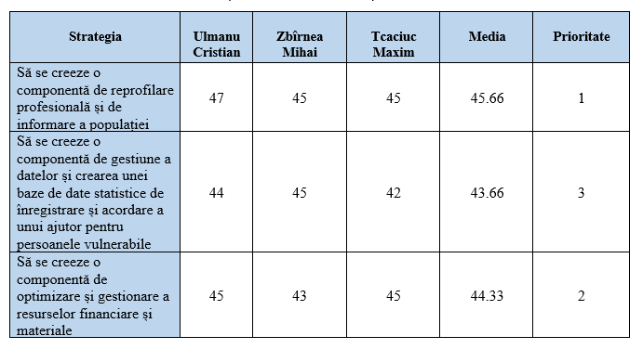
Strategia aleasă
Proiectul inițial reprezintă o platformă socială de amploare națională care presupune dialog dintre mediul de afaceri și stat, de reformarea mecanismelor autorităților publice locale în domeniul problemelor sociale, de crearea și gestionarea unui sistem amplu de date statistice privind domeniul ales. Asemenea proiect este extrem de ambițios, el presupune nu doar eforturi enorme de elaborare a sistemului din punct de vedere tehnic și financiar, de mentenanță a acestui sistem, dar și de management eficient a unui număr mare de cadre profesionale implicate în el și de implicarea autorităților la nivel local și de stat și a mediului de afaceri și organizațiilor sociale.
Din această cauză evaluând proiectul și separându-l în mai multe componente noi am reușit să alegem ceea ce noi considerăm optimal de implementat atât la nivel tehnic cât și administrativ și anume a unei platforme de reprofilare și de informare.
Asemenea platforme există demult, de exemplu: Udemy, Coursera, etc. Astfel soluția noastră are deja șablon și implementare în viața reală, totuși diferența dintre ceea ce există și ceea ce noi propunem este faptul că platforma noastră va fi elaborată cu scopul exact de integrare a persoanelor nevoiașe sau vulnerabile conform ofertelor reale de muncă din țara noastră, dar nu unele potențiale. Astfel noi soluționăm problema lipsei de calificare profesională și de insuficiența de specialiști în diferite domenii profesionale. Proiectul dat presupune colaborare cu mediul de afaceri și unele autorități locale, dar acest obstacol poate fi soluționat dacă noi vom putea să redăm cât de multe perspective apar pentru antreprenori și pentru societate de la un asemenea sistem.

Slide 3
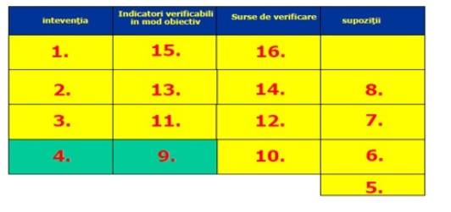
MATRICE CADRUL LOGIC
Aceasta este împărțită în 4 coloane:
Definirea obiectivelor la cele patru niveluri logice şi prezintă succint strategia aleasă pentru implementarea proiectului.
Conține indicatorii verificabili obiectivi ce reprezint un set de criterii care indică în termini concreți faptul că au fost obținute rezultate prevăzute la fiecare nivel al intervenției.
Conține mijloace și sursele de verificare a indicatorilor care asigură faptul că indicatorii sunt realiști, pot fi măsurați și verificați obiectiv și facilitează procesul de monotorizare și evaluare, stabilind clar cum vor fi verificate criteriile de succes ale proiectului.
Include descrierea sumară a acelor situații, evenimente, relații care pot ajuta/împedica atingerea obiectivelor și defines mediul în care este implementat proiectul.

Slide 4
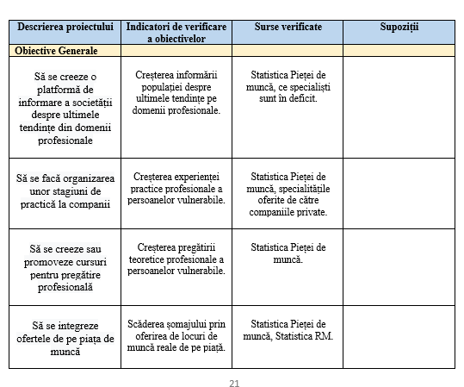
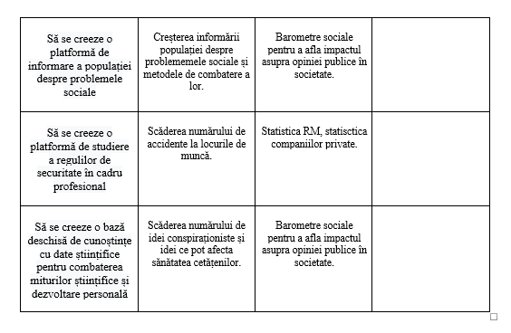
Definire și analiza problemei.
Arborele Cauză-Efect

Slide 5
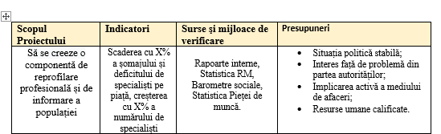

Slide 6
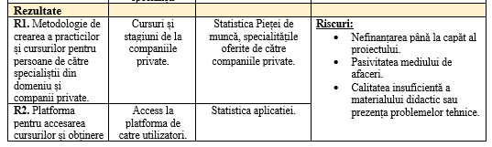
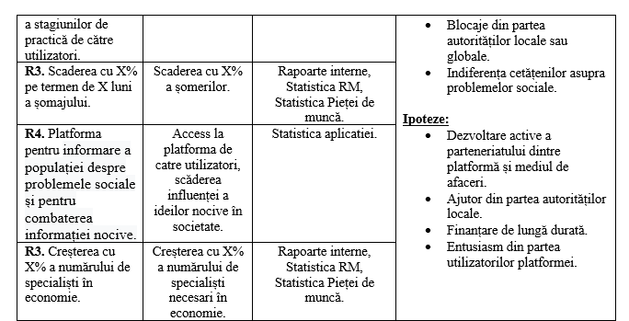

Slide 7
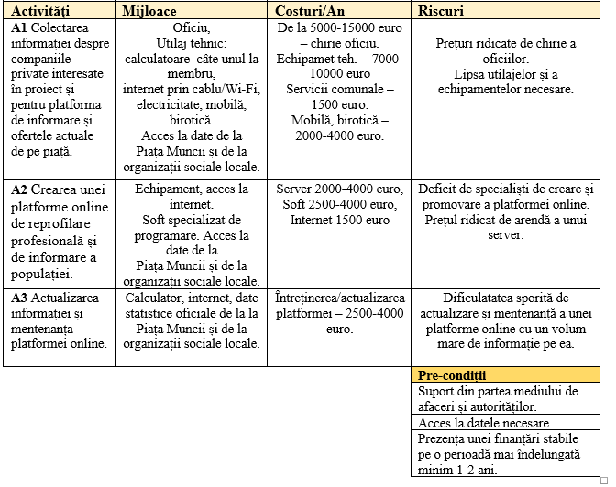

Slide 8
